Slide 1

PERTEMUAN 10
Struktur Data & Algoritma

Slide 2

GRAPH

Slide 3
TUJUAN
Pembelajaran
Untuk mempelajari apa itu grafik dan bagaimana grafik itu digunakan.
Untuk mengimplementasikan tipe data abstrak grafik menggunakan beberapa representasi internal.
Untuk melihat bagaimana grafik dapat digunakan untuk menyelesaikan berbagai macam masalah

Slide 4
GRAPHS
Grafik adalah struktur yang lebih umum daripada pohon, kita dapat menganggap pohon sebagai jenis grafik khusus.
Grafik dapat digunakan untuk merepresentasikan banyak hal di dunia nyata seperti sistem jalan, penerbangan maskapai dari kota ke kota, bagaimana Internet terhubung, dll.
Setelah memiliki representasi yang baik untuk suatu masalah, dapat menggunakan beberapa algoritme grafik standar untuk menyelesaikan apa yang tampaknya menjadi masalah yang sangat sulit.

Slide 5
CONTOH
GRAPHS
Komputer dapat beroperasi dengan baik dengan informasi yang disajikan dalam bentuk grafik.
Contoh grafik mungkin merupakan persyaratan kursus untuk jurusan ilmu komputer/ Teknik Informatika

Slide 6
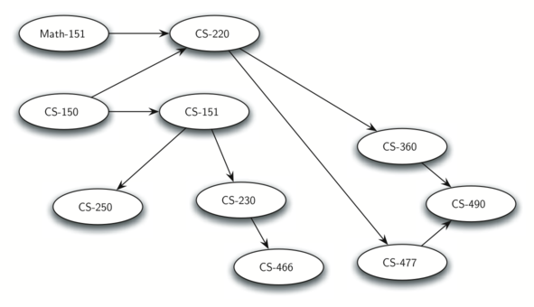
CONTOH
GRAPHS

Slide 7
DEFINISI
Sekarang kita telah melihat beberapa contoh grafik, kita akan lebih formal mendefinisikan grafik dan komponennya.
Kita sudah mengetahui beberapa istilah ini dari pembahasan kita tentang pohon.

Slide 8
DEFINISI (Lanjutan)
Sebuah simpul (juga disebut “simpul”) adalah bagian fundamental dari sebuah grafik
Itu bisa memiliki nama, yang akan kita sebut "kunci".
Sebuah simpul mungkin juga memiliki informasi tambahan.
Kami akan menyebut informasi tambahan ini sebagai "payload".

Slide 9
PENGENALAN GRAPHS
Sebuah Graf (graph) terdiri atas :
Himpunan Vertex (atau kadang disebut simpul) notasi = V, V = { V1, V2, …. …. …. Vn}
Himpunan Garis (atau Edge) notasi E, E = {E1, E2, … … … …. En}

Slide 10
EDGE
Sebuah tepi menghubungkan dua simpul untuk menunjukkan bahwa ada hubungan di antara keduanya.
Tepi mungkin satu arah atau dua arah.
Jika tepi dalam grafik semuanya satu arah, kita katakan bahwa grafik tersebut adalah grafik berarah, atau digraf.
Grafik prasyarat kelas yang ditunjukkan sebelumnya jelas merupakan digraf karena Anda harus mengambil beberapa kelas sebelum yang lain.

Slide 11

Bobot (Weight)
Tepi dapat diberi bobot untuk menunjukkan bahwa ada biaya untuk berpindah dari satu simpul ke simpul lainnya.
Misalnya dalam grafik jalan yang menghubungkan satu kota ke kota lain, bobot di tepinya mungkin mewakili jarak antara dua kota

Slide 12
Definisi
Formal dalam Grafik
Sebuah grafik dapat diwakili oleh G dimana G=(V,E)
Untuk graf G, V adalah himpunan simpul dan E adalah himpunan tepi.
Setiap sisi adalah tupel (v, w) di mana w, v∈V
Kita dapat menambahkan komponen ketiga ke tupel tepi untuk merepresentasikan bobot.
Sebuah subgrafik s adalah himpunan tepi e dan simpul v sedemikian sehingga e⊂E and v⊂V

Slide 13
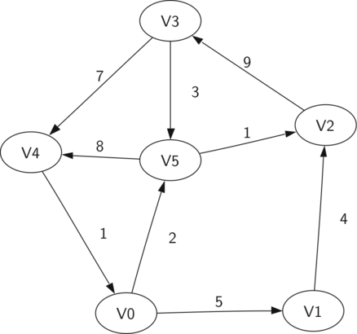
Contoh
Sebuah garis (edge) menghubungkan dua buah vertex
Sebuah Vertex dinyatakan
Dengan lingkaran

Slide 14
Contoh
V={V0,V1,V2,V3,V4,V5}
E={(v0,v1,5),(v1,v2,4),
(v2,v3,9),(v3,v4,7),
(v4,v0,1),(v0,v5,2),
(v5,v4,8),(v3,v5,3),
(v5,v2,1)}

Slide 15
APLIKASI GRAF
Aplikasi graf banyak digunakan dalam berbagai persoalan,
Contoh dalam graf adalah :
Penentuan jalur surat elektronik melalui jaringan computer, Pada kondisi ini vertex (komputer), garis untuk hubungan antara Dua computer dan bobot untuk biaya (Megabyte) atau waktu tunda.
Perjalanan Pramugari ke beberapa kota, vertex (kota destinasi), garis (jalan antar kota), bobot (biaya) dalam waktu tempuh
.

Slide 16
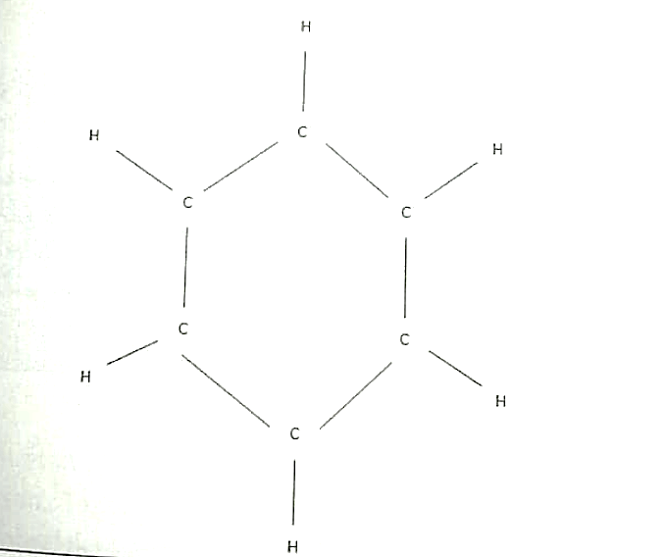
APLIKASI GRAF
Dalam rumus senyawa kimia :

Slide 17
Contoh
Jalur dalam grafik adalah urutan simpul yang berada di tepi tepi.
Secara formal kita akan mendefinisikan jalur sebagai w1, w2, ..., wn sehingga (wi, wi + 1) ∈E untuk semua 1≤ i ≤ n – 1
Jalur panjang tidak berbobot adalah jumlah sisi pada jalur tersebut, khususnya n - 1.
Jalur panjang berbobot adalah jumlah dari bobot semua tepi di jalur.

Slide 18
CONTOH
Jalur dari V3 ke V1 adalah urutan simpul (V3, V4, V0, V1)
Tepinya adalah :
{(v3, v4,7), (v4, v0,1), (v0, v1,5)}

Slide 19
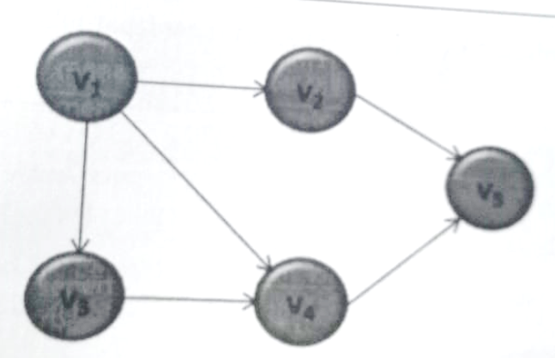
Istilah dalam graf
Graf dapat dibedakan menjadi graf tidak berarah (Undirected graph) dan (directed graph ) atau digraph
Graph berarah ditandai sebuah panah pada setiap garis
Contoh Graph berarah

Slide 20
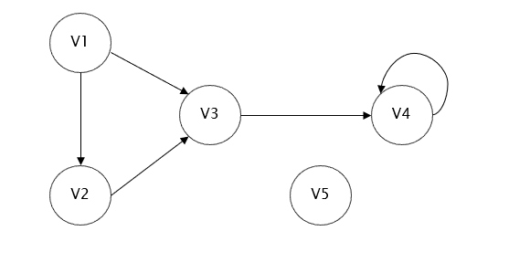
Istilah dalam graf
Istilah dalam graf
pada garis v1 sebagai vertex inisial v2 vertex terminal
Pada Graph berarah, kedu a vertex yang dihubungkan oleh garis dibedakan menjadi 2 kondisi, vertex pada garis tersebut tidak mengandung panah dinamakan vertex inisial, dan vertex yang mengandung panah dinamakan vertex terminal
v2 bertetangga dengan v1 dan V3
vertex terisolasi

Slide 21
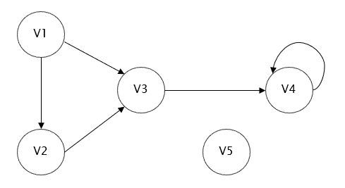
Istilah dalam graf
2 vertex yang berbeda disebut bertetangga apabila kedua vertex dihubungkan oleh sebuah garis = V3 dan V2

Slide 22
Istilah dalam graf
Suatu garis dapat melibatkan vertex yang berbeda atau vertex yang sama, vertex dilibatkan dalam garis ternyata sama, dianamakan kalang (loop)

Slide 23
Istilah dalam graf
Suatu vertex disebut vertex terisolasi, hal ini terjadi jika terdapat vertex yang tidak terhubung ke vertex lain, V5

Slide 24
Istilah dalam graf
Suatu graf disebut graf berbobot jika pada setiap garis terdapat nilai dan bobot
jakarta
Jarak kota sebagai bobot
40
Karawang
35
Bekasi
25
Bandung
Purwakarta
25
50

Slide 25
Istilah dalam graf
Derajat Suatu vertex didefinisikan sebagai jumlah garis yang melibatkan vertex tersebut.
a
Derajat vertex d = 3
Derajat vertex c = 3
Derajat vertex a = 2
Derajat vertex e = 1
c
d
b
e

Slide 26
Lintasan berbobot
Lintasan (path) adalah deretan vertex yang dihubungkan oleh garis, Panjang lintasan menyatakan jumlah garis dalam lintasan,
Panjang lintasan di nyatakan Panjang lintasan tak berbobot
Panjang lintasan berbobot adalah jumlah bobot dalam garis – garis Menyusun lintasan
Contoh : V0, V1, dan V4, pada lintasan tersebut Panjang lintasan masing – masing
berupa 2 garis, Panjang lintasan bobot-nya :
- 10 kalau melalui V0, V1, V4
- 7 kalau melalui Vo, V3, V4

Slide 27
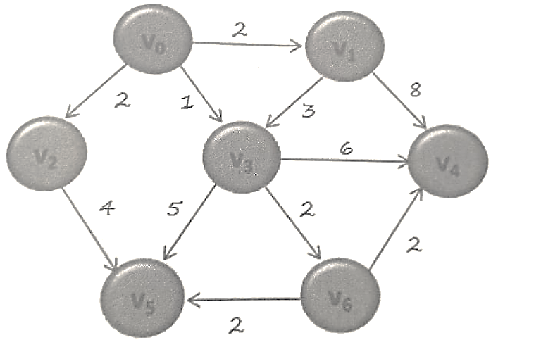
Lintasan berbobot
lintasan berbobot terpendek berupa 5 dan hasil diperoleh jika lintasan beruoa V0, V3, V6, V4

Slide 28
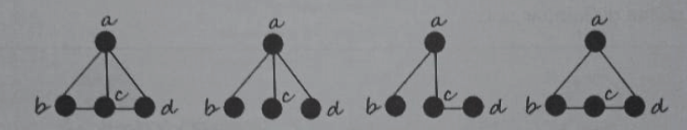
Istilah dalam graf
Suatu graf G2 disebut sebagai sub-graf dan graf G, apabila himpunan vertex graf G2 dan himpunan garisnya merupakan himpunan bagian dari garis G1.
(a) (b) (c) (d)
graf dan sub-graf, graf b, c, d adalah sub-graf dari graf a

Slide 29
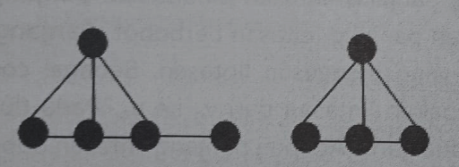
Istilah dalam graf
Suatu graf tidak berarah disebut tidak terhubung kalau semua vertex yang lain baik secara langsung maupun melalui perantara vertex, terputus kalua ada vertex yang tidak berhubungan sama sekali
Tidak terhubung
(a) terhubung (b) Tidak terhubung
Suatu graf disebut lengkap kalau semua vertex terhubung ke vertex yang lain melalui garis.

Slide 30
Matriks Bersebelahan
Ada 2 metode yang biasa dipakai dalam menyatakan graf :
Matrik bersebelahan
Linked List bersebelahan

Slide 31
Matriks Bersebelahan graf tidak berarah
Untuk menjelaskan Matrik bersebelahan graf tidak berarah,
Graf berisi atas lima vertex dengan nama A, B, C, D dan E
Untuk menjelaskan Matrik bersebelahan graf tidak berarah,
Graf berisi atas lima vertex dengan nama A, B, C, D dan E
A
B
C
D
E

Slide 32
Matriks Bersebelahan graf tidak berarah
Cara mengisi nilai elemen - elemen dalam array L yang dipakai sebagai Matriks Bersebelahan sebagai berikut :
Isilah elemen Lij dengan 1 kalau vertex I dan vertex j terhubung oleh garis
Isilah elemen Lji dengan 1 kalau vertex I dan vertex j terhubung oleh garis
Isilah elemen Lij dan Lji bernilai 0 kalau kedua vertex tidak memiliki garis
 | A | B | C | D | E
A
B
C |  |  |  | 1
D |  |  | 1
E

Slide 33
Siklus
Siklus dalam graf berarah adalah jalur yang berawal dan berakhir pada simpul yang sama.
Grafik tanpa siklus disebut grafik asiklik.
Grafik berarah tanpa siklus disebut grafik asiklik terarah atau DAG.
Kami akan melihat bahwa kami dapat menyelesaikan beberapa masalah penting jika masalah tersebut dapat direpresentasikan sebagai DAG.

Slide 34
Contoh Siklus
Jalur (V5, V2, V3, V5) adalah sebuah siklus

Slide 35
Referensi
https://www.geeksforgeeks.org/graph-and-its-representations/

Slide 36
SELESAI

